Slide 1
第4章 高维数据挖掘
《智能数据工程》
清华大学出版社
2025年1月

Slide 2
提纲
引例
高维数据挖掘概述
数据降维
数据分类
数据聚类
总结

Slide 3
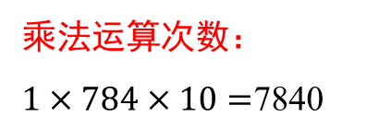
引例 (1)
MNIST数据集：60000个训练样本和10000个测试样本
28×28像素手写数字图片的MNIST数据集
手写数字“1”的图片及相应的像素矩阵
手写数字“1”的图片识别模型训练过程
乘法运算次数：
$1×784×10=$7840
完成数据分类☺
数据维度高，计算复杂度高☹
可视化程度不高☹

Slide 4
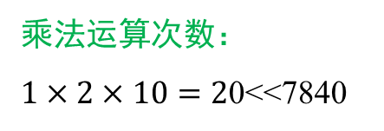
引例 (2)
对MNIST数据集降维
降低数据维度，保证其有效信息不丢失
手写数字“1”的图片识别模型训练过程（假设降维后维度为2）
乘法运算次数：
$1×2×10=2$0<<7840
完成数据分类☺
压缩数据☺
降低计算复杂度☺
提高可视化程度☺

Slide 5
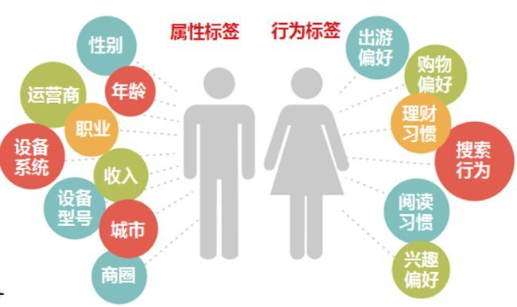
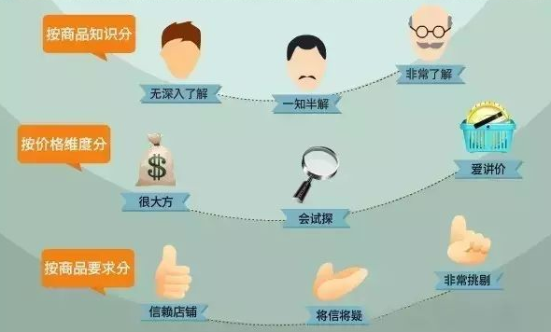
引例 (3)
电商平台面临的实际问题
如何快速精准地实现用户分群？（预测流失或VIP客户）
如何预测新产品的销量及喜爱该产品的客户？
如何对客户的某些特征进行分类（圈选具有共同特征的用户，提供个性化的购物体验）

Slide 6
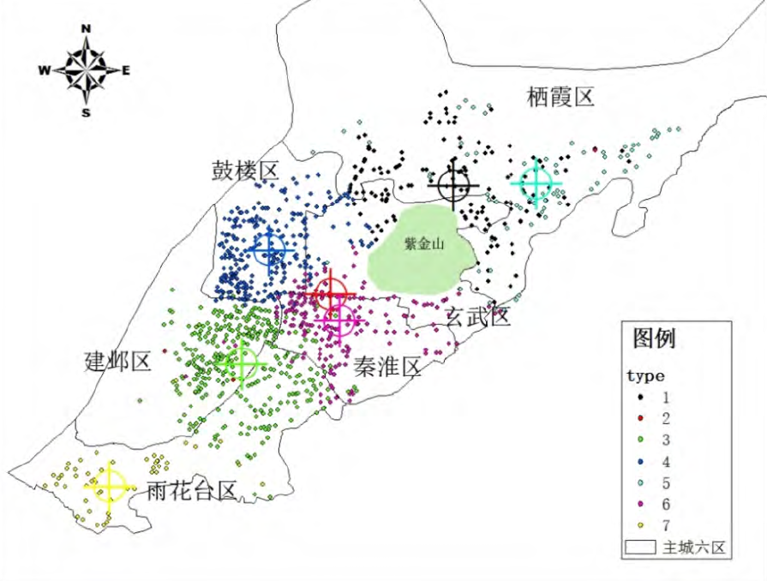
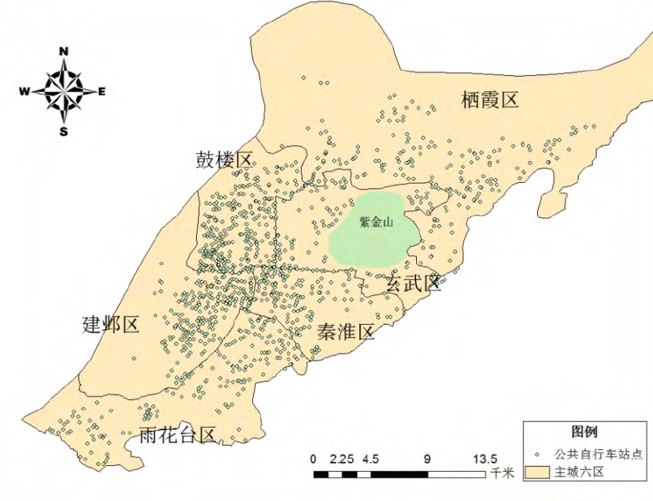
引例 (4)
共享单车停放点问题
共享单车分布示意图
共享单车停放站点示意图
聚集区域可视为共享单车停放站点
利用聚类分析技术找到聚集区域中心点
空间上呈现数量多、较为聚集的特点

Slide 7
提纲
引例
高维数据挖掘概述
数据降维
数据分类
数据聚类
总结

Slide 8
高维数据挖掘概述 (1)
高维数据挖掘关键问题
高维数据存在维度灾难问题，因此数据降维是高维数据挖掘的关键步骤
基于特征变换的降维技术是将高维空间中的数据通过线性或非线性映射投影到低维空间中，找出隐蔽在高维观测数据中有意义且能揭示数据本质的低维向量
高维数据的维度灾难问题
关键
数据降维
常用技术
基于特征变换的降维技术
回忆一下第三章学习过的维度灾难是什么？
线性降维
非线性降维

Slide 9
高维数据挖掘概述 (2)
基于特征变换的降维技术
- 线性降维通常不能在降维过程中较好地保持数据集的非线性特性
- 非线性降维技术通常基于线性降维技术进行非线性扩展或采用神经网络等方法
奇异值分解
还知道哪些线性降维和非线性降维技术？
线性降维
线性判别分析
主成分分析
基于特征变换的降维技术
自编码器
局部线性嵌入
非线性降维
等距特征映射

Slide 10
高维数据挖掘概述 (3)
数据分类
目的：根据新数据样本的属性为其分配一个正确的类别
应用：图片识别、信誉证实、医疗诊断、异常检测、情感分析…
经典的单一分类算法
决策树（Decision Tree）
k-近邻（k-Nearest Neighbor）
支持向量机（Support Vector Machine, SVM）
贝叶斯（Bayesian）分类
人工神经网络（Neural Network）
关联分类（Association Classification）
监督学习（Supervised Learning）

Slide 11
高维数据挖掘概述 (4)
数据聚类
将一组给定的数据对象划分为多个互不相交的子集，每个子集称为一个簇（Cluster）
簇内数据对象之间相似度高，簇间数据对象之间差异性大

Slide 12
高维数据挖掘概述（5）
定义数据对象之间的相似度
闵可夫斯基距离（Minkowski Distance）
欧氏距离（Euclidean Distance）
曼哈顿距离（Manhattan Distance）
聚类目标函数（聚类停止判别条件）
判断多个划分结果哪个是有效的
划分结果达到聚类目标函数时终止算法运行
簇别划分策略（算法）
通过何种簇别划分方式使得划分结果达到目标函数

Slide 13
提纲
引例
高维数据挖掘概述
数据降维
数据分类
数据聚类
总结

Slide 14
数据降维 (1)
不能较好地保持数据集的非线性特性
什么是降维相似度？
降低数据维度，保证其有效信息不丢失
为什么要降维？
缓解高维数据维数灾难问题
提高数据可视化程度
数据压缩减少存储空间
传统的降维方法
主成分分析
奇异值分解
线性判别分析
基于深度学习的降维方法
自编码器
变分自编码器（生成模型）
对抗神经网络 （生成模型）

Slide 15
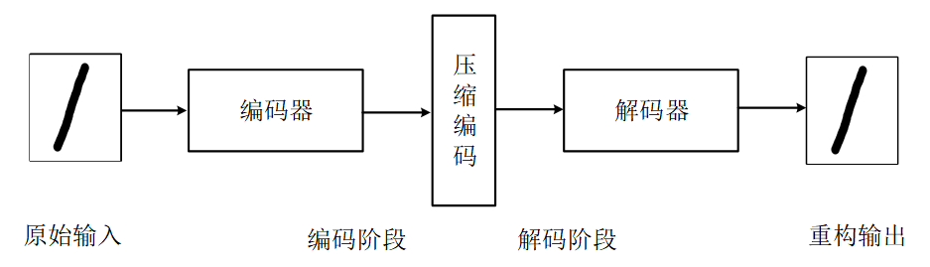
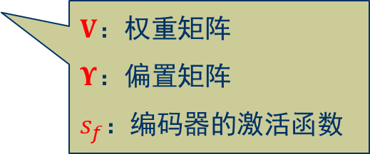

数据降维 (2)
自编码器基本思想
自编码器基本思想——编码阶段
将原始输入映射为低维数据，实现对输入数据的降维
$$h=f\left(x\right)=s_{f}\left(Vx+Υ\right)$$
$V：$权重矩阵
$Υ：$偏置矩阵
$s_{f}：$编码器的激活函数

Slide 16
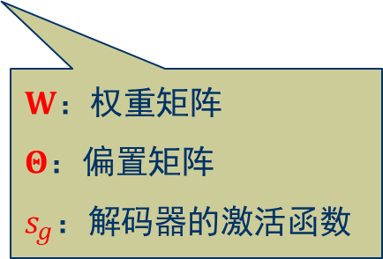
数据降维 (3)
自编码器基本思想——解码阶段
将低维数据映射成高维数据，实现对输入数据的重构
$$y=g\left(h\right)=s_{g}\left(Wh+Θ\right)$$
$W：$权重矩阵
$Θ：$偏置矩阵
$s_{g}$：解码器的激活函数

Slide 17

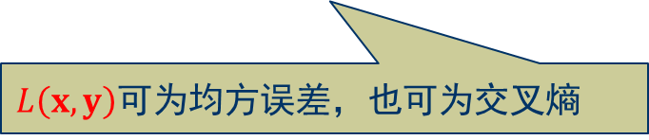
数据降维 (4)
自编码器基本思想——重构误差
$$J_{AE}\left(V,W,Υ,Θ\right)=L\left(x,y\right)=L\left(x,g(f(x))\right)$$
$L\left(x,y\right)$可为均方误差，也可为交叉熵

Slide 18
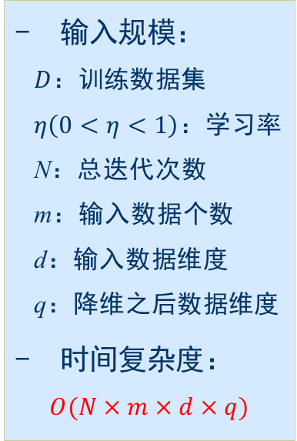
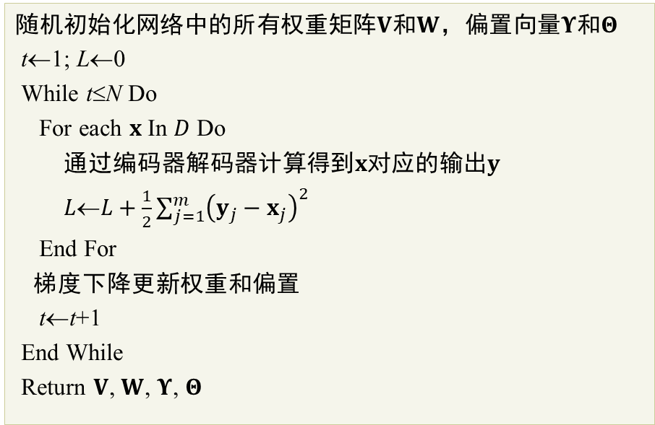
数据降维 (5)
自编码器基本思想——训练算法
随机初始化网络中的所有权重矩阵$V$和$W$，偏置向量$Υ$和$Θ$
t←1; L←0
While t≤N Do
For each $x$ In $D$ Do
通过编码器解码器计算得到$x$对应的输出$y$
$L←L+\frac{1}{2}\sum_{j=1}^{m}{{\left(y_{j}−x_{j}\right)}^{2}}$
End For
梯度下降更新权重和偏置
t←t+1
End While
Return $V$, $W$, $Υ$, $Θ$
输入规模：
$D$：训练数据集
$η\left(0<η<1\right)$：学习率
N：总迭代次数
m：输入数据个数
d：输入数据维度
q：降维之后数据维度
时间复杂度：
$$O(N×m×d×q)$$

Slide 19
数据降维 (6)
自编码器概述
自编码器编码解码结构简单
自编码器不能学习到服从隐变量的数据分布
自编码器中不能生成和原始输入相似的数据

Slide 20
数据降维 (7)
变分自编码器概述
变分自编码器是一个生成模型
变分自编码器能学习隐变量所服从的概率分布，并通过概率分布采样生成和原始数据相似的数据，支持新样本的生成

Slide 21


数据降维 (8)
变分自编码器——模型训练
x经编码器映射为隐变量，服从均值为$μ$、标准差为$σ$的多元高斯分布
从高斯分布中生成隐变量的随机采样样本z
将采样样本z通过解码器映射为重构数据$\hat{x}$

Slide 22
数据降维 (9)
变分自编码器——损失函数优化目标
假设z服从多元高斯分布
Q(z|x)：编码过程学习到的概率分布
P(x|z) ：解码过程学习到的概率分布

Slide 23
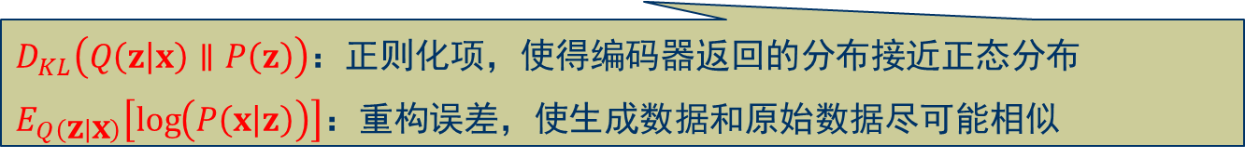

数据降维 (10)
变分自编码器——损失函数优化目标
$$J_{VAE}=D_{KL}\left(Q\left(z | x\right)∥P\left(z\right)\right)−E_{Q\left(z | x\right)}\left[\log\left(P\left(x | z\right)\right)\right]$$
$D_{KL}\left(Q\left(z | x\right)∥P\left(z\right)\right)$：正则化项，使得编码器返回的分布接近正态分布
$E_{Q\left(z | x\right)}\left[\log\left(P\left(x | z\right)\right)\right]$：重构误差，使生成数据和原始数据尽可能相似
假设隐变量服从多元标准高斯分布，即$P(z)\sim N(0,I)$，$Q\left(z | x\right)\sim N\left(μ,σ^{2}\right)$
$$D_{KL}\left(Q\left(z | x\right)∥P\left(z\right)\right)=\frac{1}{2}\sum_{i=1}^{f}{\left(μ_{i}^{2}+σ_{i}^{2}−\log{σ_{i}^{2}−1}\right)}$$
假设$P\left(x | z\right)$服从高斯分布，解码器（$\hat{x}=g\left(z\right)$）用于拟合高斯分布的均值，且标准差为常数c，则$P\left(x | z\right)$可以表示为$N\left(g\left(z\right),c^{2}\right)$
$$−E_{Q\left(z | x\right)}\left[\log\left(P\left(x | z\right)\right)\right]≃{\left\|x−\hat{x}\right\|}^{2}$$

Slide 24
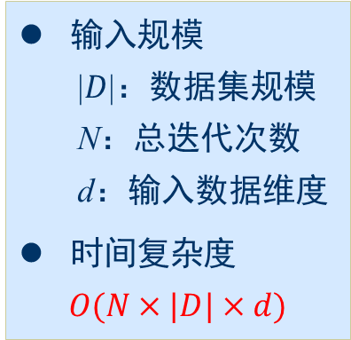
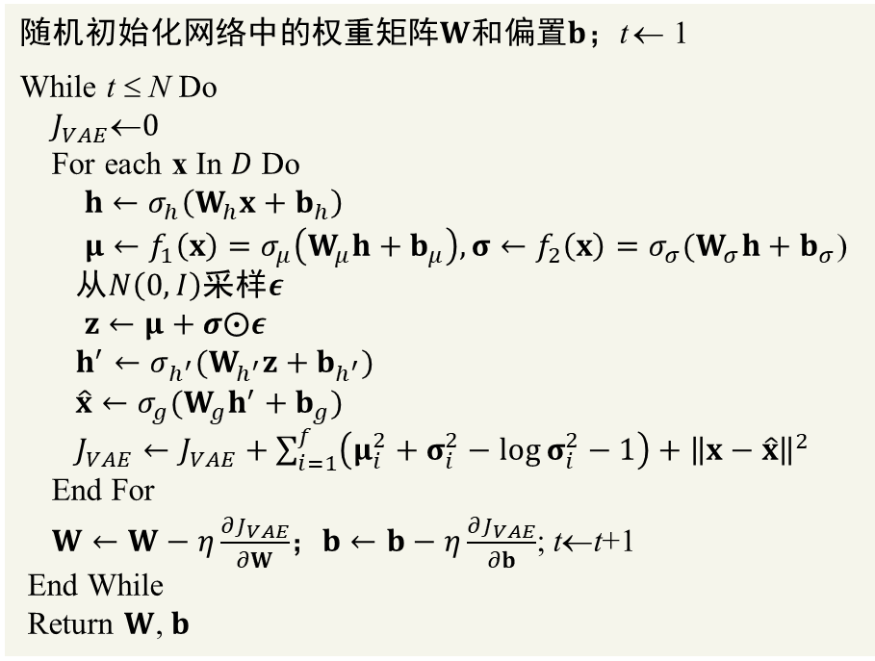
数据降维 (11)
变分自编码器——训练算法
随机初始化网络中的权重矩阵$W$和偏置$b$；t ← 1
While t ≤ N Do
$J_{VAE}0$
For each x In $D$ Do
$h←σ_{h}\left(W_{h}x+b_{h}\right)$
$μ←f_{1}\left(x\right)=σ_{μ}\left(W_{μ}h+b_{μ}\right),σ←f_{2}\left(x\right)=σ_{σ}(W_{σ}h+b_{σ}$)
从$N\left(0,I\right)$采样$ε$
$z←μ+σ⨀ε$
$h^{′}←σ_{h^{′}}⁡(W_{h^{′}}z+b_{h^{′}})$
$\hat{x}←σ_{g}⁡(W_{g}h^{′}+b_{g})$
$J_{VAE}←J_{VAE}+\sum_{i=1}^{f}{\left(μ_{i}^{2}+σ_{i}^{2}−\log{σ_{i}^{2}−1}\right)}+{\left\|x−\hat{x}\right\|}^{2}$
End For
$W←W−η\frac{∂J_{VAE}}{∂W}$；$b←b−η\frac{∂J_{VAE}}{∂b}$; t←t+1
End While
Return $W$, $b$
输入规模
|$D$|：数据集规模
N：总迭代次数
d：输入数据维度
时间复杂度
$$O(N×|D|×d)$$

Slide 25
提纲
引例
高维数据挖掘概述
数据降维
数据分类
数据聚类
总结

Slide 26
数据分类 (1)
贝叶斯分类的基本概念
以贝叶斯定理为基础、用概率论和统计学知识进行分类的算法
朴素贝叶斯分类、链增强朴素贝叶斯分类、树增强朴素贝叶斯分类等
朴素贝叶斯分类
贝叶斯分类器中最简单、应用最为广泛的算法之一
由于假设特征之间相互独立，所以称为“朴素贝叶斯”
分类时对每个类别计算P(c_{k})P(x_{i}|c_{k}) ，以P(c_{k})P(x_{i}|c_{k})的最大项作为待预测样本X所属的类别

Slide 27

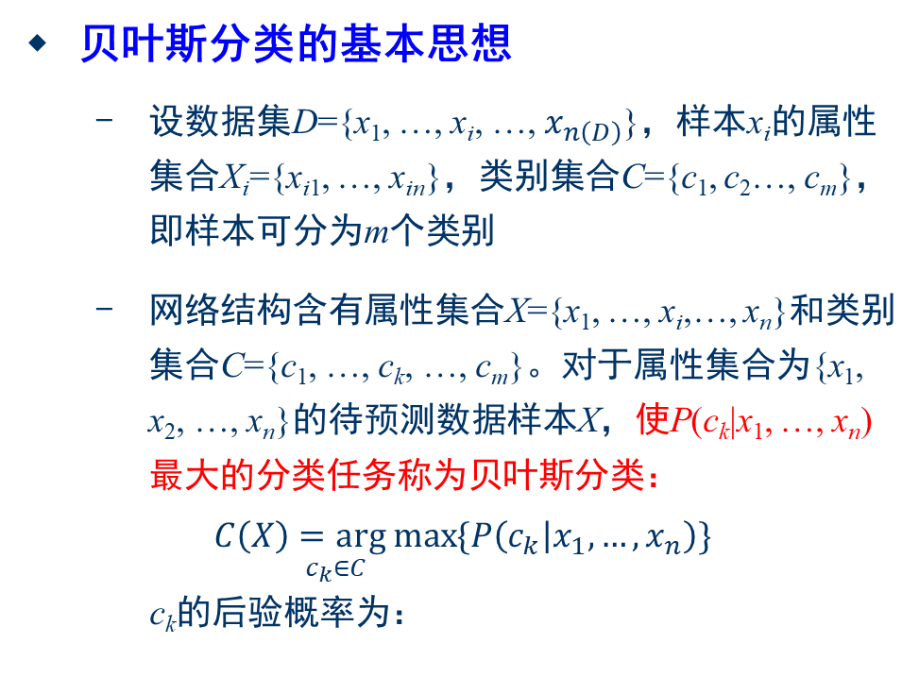
数据分类 (2)
贝叶斯分类的基本思想
设数据集D={x₁, …, x_{i}, …, $x_{n\left(D\right)}$}，样本x_{i}的属性集合X_{i}={x_{i1}, …, x_{in}}，类别集合C={c₁, c₂…, c_{m}}，即样本可分为m个类别
网络结构含有属性集合X={x₁, …, x_{i},…, x_{n}}和类别集合C={c₁, …, c_{k}, …, c_{m}}。对于属性集合为{x₁, x₂, …, x_{n}}的待预测数据样本X，使P(c_{k}|x₁, …, x_{n})最大的分类任务称为贝叶斯分类：
$$\underset{c_{k}∈C}{C\left(X\right)=arg max}{\{P\left(c_{k} | x_{1},…,x_{n}\right)\}}$$
c_{k}的后验概率为：
没有变量独立假设时计算需指数时间
$$P\left(c_{k} | x_{1},…,x_{n}\right)=\frac{P\left(c_{k},x_{1},…,x_{n}\right)}{P\left(x_{1},…,x_{n}\right)}=\frac{P\left(x_{1},…,x_{n} | c_{k}\right)P\left(c_{k}\right)}{P\left(x_{1},…,x_{n}\right)}$$

Slide 28

数据分类 (3)
朴素贝叶斯分类的基本思想
设在给定类别变量下属性变量之间条件独立，朴素贝叶斯分类使P(c_{k}|x₁, …, x_{n})最大
在条件独立性假设下，朴素贝叶斯分类具有简单的星形结构网络结构
每个属性只有唯一的类c_{k}作为其父节点，这意味着给定类c_{k}时，x₁, x₂, …, x_{n}条件独立，即
$$P\left(x_{1},…,x_{n} | c_{k}\right)=\prod_{i=1}^{n}{P\left(x_{i} | c_{k}\right)}$$

Slide 29


数据分类 (4)
朴素贝叶斯分类的基本思想
为了降低P(c_{k} | x₁, …, x_{n})的计算复杂度，根据条件独立性将联合概率分解为：
根据联合概率的分解形式，对于给定的待预测样本X，朴素贝叶斯分类形式表示为：
$$P\left(c_{k},x_{1},…,x_{n}\right)=P\left(c_{k}\right)P\left(x_{1},…,x_{n} | c_{k}\right)=P\left(c_{k}\right)\prod_{i=1}^{n}{P\left(x_{i} | c_{k}\right)}$$
$$C\left(X\right)=\arg{\max_{c_{k}∈C}\left\{P\left(c_{k}\right)\prod_{i=1}^{n}{P\left(x_{i} | c_{k}\right)}\right\}}$$

Slide 30
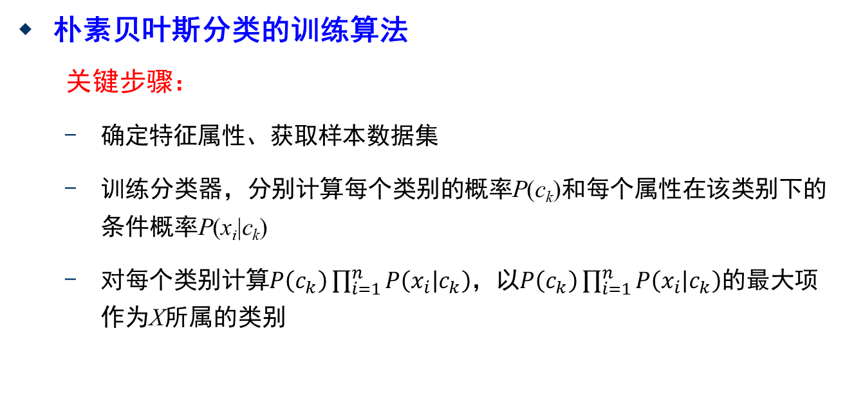
数据分类 (5)
朴素贝叶斯分类的训练算法
关键步骤：
确定特征属性、获取样本数据集
训练分类器，分别计算每个类别的概率P(c_{k})和每个属性在该类别下的条件概率P(x_{i}|c_{k})
对每个类别计算$P\left(c_{k}\right)\prod_{i=1}^{n}{P\left(x_{i} | c_{k}\right)}$，以$P\left(c_{k}\right)\prod_{i=1}^{n}{P\left(x_{i} | c_{k}\right)}$的最大项作为X所属的类别
注：步骤②中的参数估计，包括类别概率估计$\hat{P}$(c_{k})和条件概率估计$\hat{P}$(c_{k} | x_{i})

Slide 31
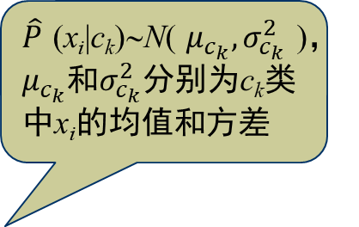
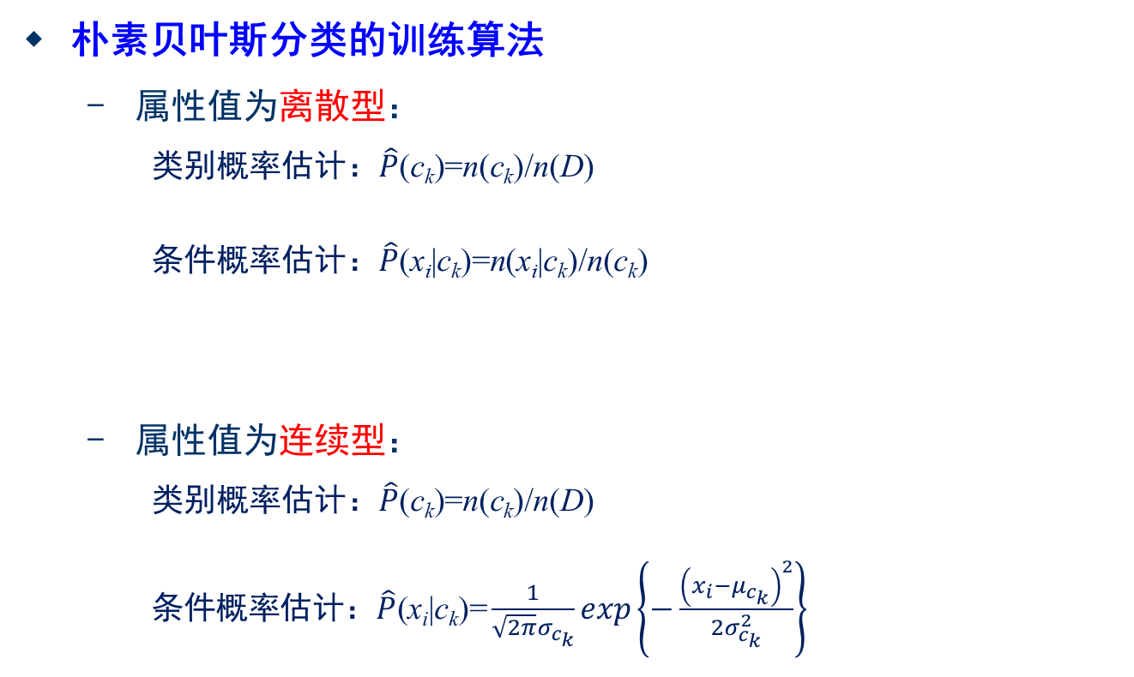
数据分类 (6)
朴素贝叶斯分类的训练算法
属性值为离散型：
类别概率估计：$\hat{P}$(c_{k})=n(c_{k})/n(D)
条件概率估计：$\hat{P}$(x_{i}|c_{k})=n(x_{i}|c_{k})/n(c_{k})
属性值为连续型：
类别概率估计：$\hat{P}$(c_{k})=n(c_{k})/n(D)
条件概率估计：$\hat{P}\text{(}\text{x}\text{i}\text{|}\text{c}\text{k}\text{)=}\frac{1}{\sqrt{2π}σ_{c_{k}}}\exp\left\{−\frac{{\left(x_{i}−μ_{c_{k}}\right)}^{2}}{2σ_{c_{k}}^{2}}\right\}$
n(c_{k})为第c_{k}类中样本的数量n(D)为样本总数
n(x_{i}|c_{k})为第c_{k}类中属性为x_{i}的样本数量
n(c_{k})为第c_{k}类中样本的数量n(D)为样本总数
$\hat{P}$(x_{i}|c_{k})∼N($μ_{c_{k}},σ_{c_{k}}^{2}$)，$μ_{c_{k}}$和$σ_{c_{k}}^{2}$分别为c_{k}类中x_{i}的均值和方差

Slide 32
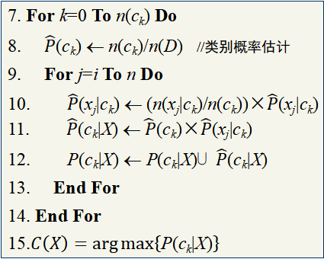
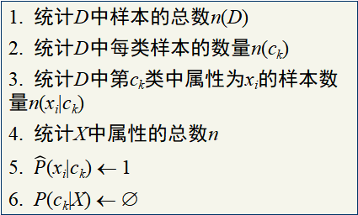
数据分类 (7)
朴素贝叶斯分类的训练算法
输入：D，数据样本集；X，待预测数据的属性集合；C，类别集合 输出：C(X) //以P(x|y_{i})P(y_{i})最大项作为X所属类别
7. For k=0 To n(c_{k}) Do 8. $\hat{P}$(c_{k}) ← n(c_{k})/n(D) //类别概率估计 9. For j=i To n Do 10. $\hat{P}$(x_{j}|c_{k}) ← (n(x_{j}|c_{k})/n(c_{k}))×$\hat{P}$(x_{j}|c_{k}) 11. $\hat{P}$(c_{k}|X) ←$\hat{ P}$(c_{k})×$\hat{P}$(x_{j}|c_{k}) 12. P(c_{k}|X) ← P(c_{k}|X)⋃$\hat{P}$(c_{k}|X) 13. End For 14. End For 15.$C\left(X\right)=arg{max\left\{\text{P}\text{(}\text{c}\text{k}\text{|}\text{X}\text{)}\right\}}$
步骤：
1. 统计D中样本的总数n(D) 2. 统计D中每类样本的数量n(c_{k}) 3. 统计D中第c_{k}类中属性为x_{i}的样本数量n(x_{i}|c_{k}) 4. 统计X中属性的总数n 5. $\hat{P}$(x_{i}|c_{k}) ← 1 6. P(c_{k}|X) ← ∅
时间复杂度O(n(c_{k})×n)

Slide 33
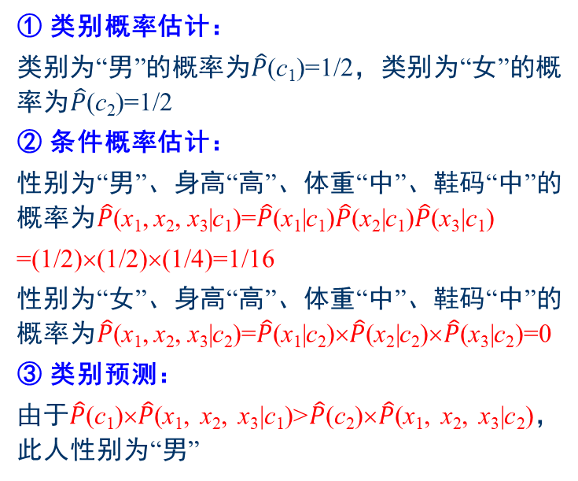
数据分类 (8)
朴素贝叶斯分类示例
任务：已知某人身高“高”、体重“中”和鞋码“中”，预测其性别。
设“男”和“女”为2个类别，用c₁和c₂表示；属性集合为“身高”、“体重”和“鞋码”，用x₁、x₂和x₃表示。
编号 | 身高 | 体重 | 鞋码 | 性别
1 | 高 | 重 | 大 | 男
2 | 高 | 重 | 大 | 男
3 | 中 | 中 | 大 | 男
4 | 中 | 中 | 中 | 男
5 | 矮 | 轻 | 小 | 女
6 | 矮 | 轻 | 小 | 女
7 | 矮 | 中 | 中 | 女
8 | 中 | 中 | 中 | 女
① 类别概率估计：
类别为“男”的概率为$\hat{P}$(c₁)=1/2，类别为“女”的概率为$\hat{P}$(c₂)=1/2
② 条件概率估计：
性别为“男”、身高“高”、体重“中”、鞋码“中”的概率为$\hat{P}$(x₁, x₂, x₃|c₁)=$\hat{P}$(x₁|c₁)$\hat{P}$(x₂|c₁)$\hat{P}$(x₃|c₁)
=(1/2)×(1/2)×(1/4)=1/16
性别为“女”、身高“高”、体重“中”、鞋码“中”的概率为$\hat{P}$(x₁, x₂, x₃|c₂)=$\hat{P}$(x₁|c₂)×$\hat{P}$(x₂|c₂)×$\hat{P}$(x₃|c₂)=0
③ 类别预测：
由于$\hat{P}$(c₁)×$\hat{P}$(x₁, x₂, x₃|c₁)>$\hat{P}$(c₂)×$\hat{P}$(x₁, x₂, x₃|c₂)，此人性别为“男”

Slide 34
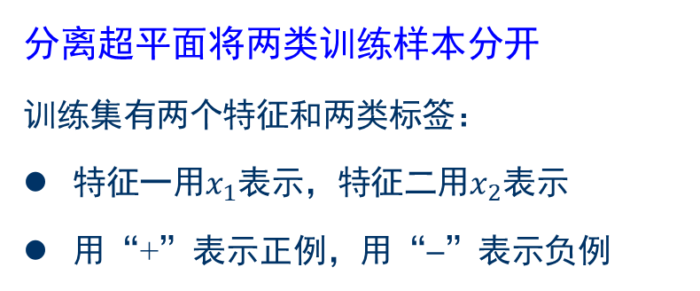
数据分类 (9)
支持向量机的基本概念
二分类模型：在样本空间中找出一个超平面来对数据进行分类，并使分类误差尽可能小
分离超平面：比所在数据空间小一维的空间，在二维数据空间中是一条直线，在三维数据空间中就是一个平面
分离超平面将两类训练样本分开
训练集有两个特征和两类标签：
特征一用$x_{1}$表示，特征二用$x_{2}$表示
用“+”表示正例，用“−”表示负例

Slide 35

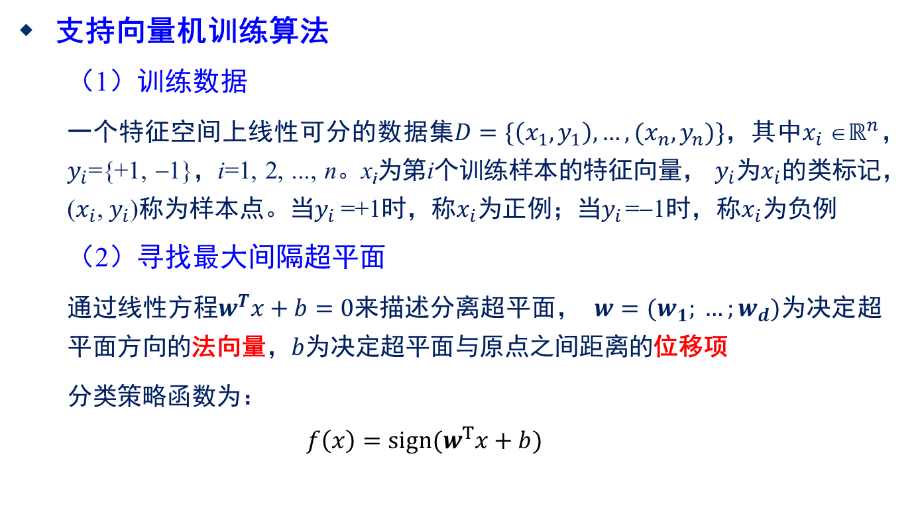
数据分类 (10)
支持向量机训练算法
（1）训练数据
一个特征空间上线性可分的数据集$D=\{\left(x_{1}, y_{1}\right), …, (x_{n}, y_{n})\}$，其中$x_{i}$∈$ℝ^{n}$，$y_{i}$={+1, −1}，i=1, 2, ..., n。x_{i}为第i个训练样本的特征向量， $y_{i}$为$x_{i}$的类标记，($x_{i}$, $y_{i}$)称为样本点。当$y_{i}$=+1时，称$x_{i}$为正例；当$y_{i}$ =−1时，称$x_{i}$为负例
（2）寻找最大间隔超平面
通过线性方程$w^{T}x+b=0$来描述分离超平面， $w=(w_{1}; …;w_{d})$为决定超平面方向的法向量，$b$为决定超平面与原点之间距离的位移项
分类策略函数为：
$$f\left(x\right)=sign(w^{T}x+b)$$
$sign$(⋅)为符号函数

Slide 36
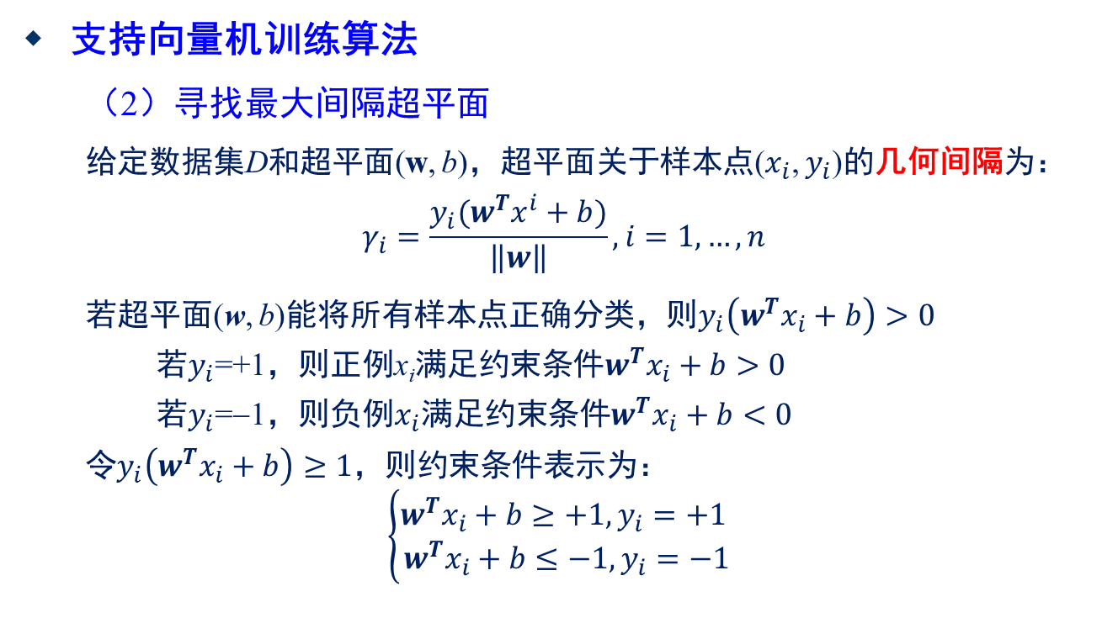
数据分类 (11)
支持向量机训练算法
（2）寻找最大间隔超平面
给定数据集D和超平面(w, b)，超平面关于样本点($x_{i}$, $y_{i}$)的几何间隔为：
$$γ_{i}=\frac{y_{i}(w^{T}x^{i}+b)}{\left\|w\right\|}, i=1, …, n$$
若超平面(w, b)能将所有样本点正确分类，则$y_{i}\left(w^{T}x_{i}+b\right)>0$
若$y_{i}$=+1，则正例x_{i}满足约束条件$w^{T}x_{i}+b>0$
若$y_{i}$=−1，则负例$x_{i}$满足约束条件$w^{T}x_{i}+b<0$
令$y_{i}\left(w^{T}x_{i}+b\right)≥1$，则约束条件表示为：
$$\left\{\begin{aligned}w^{T}x_{i}+b≥+1, y_{i}=+1 \\ w^{T}x_{i}+b≤−1, y_{i}=−1 \end{aligned}\right.$$

Slide 37

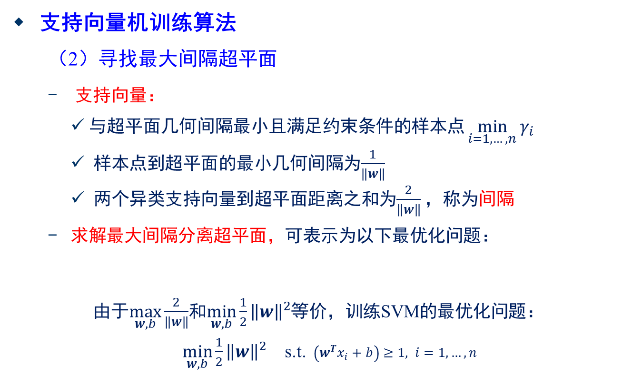
数据分类 (12)
支持向量机训练算法
（2）寻找最大间隔超平面
支持向量：
与超平面几何间隔最小且满足约束条件的样本点 $\min_{i=1, …, n}{γ_{i}}$
样本点到超平面的最小几何间隔为$\frac{1}{\left\|w\right\|}$
两个异类支持向量到超平面距离之和为$\frac{2}{\left\|w\right\|}$，称为间隔
求解最大间隔分离超平面，可表示为以下最优化问题：
由于$\max_{w,b}{\frac{2}{\left\|w\right\|}}$和$\min_{w,b}{\frac{1}{2}{\left\|w\right\|}^{2}}$等价，训练SVM的最优化问题：
$\min_{w,b}{\frac{1}{2}{\left\|w\right\|}^{2}}$ s.t. $\left(w^{T}x_{i}+b\right)≥1, i=1, …, n$
$\max_{w,b}{\frac{2}{\left\|w\right\|}}$ s.t. ${ y}_{i}\left(w^{T}x_{i}+b\right)≥1, i=1, …, n$

Slide 38
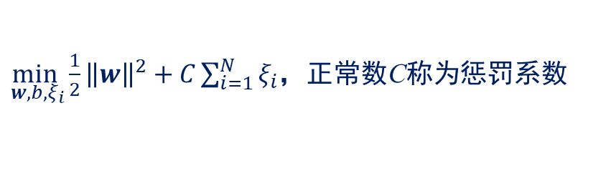
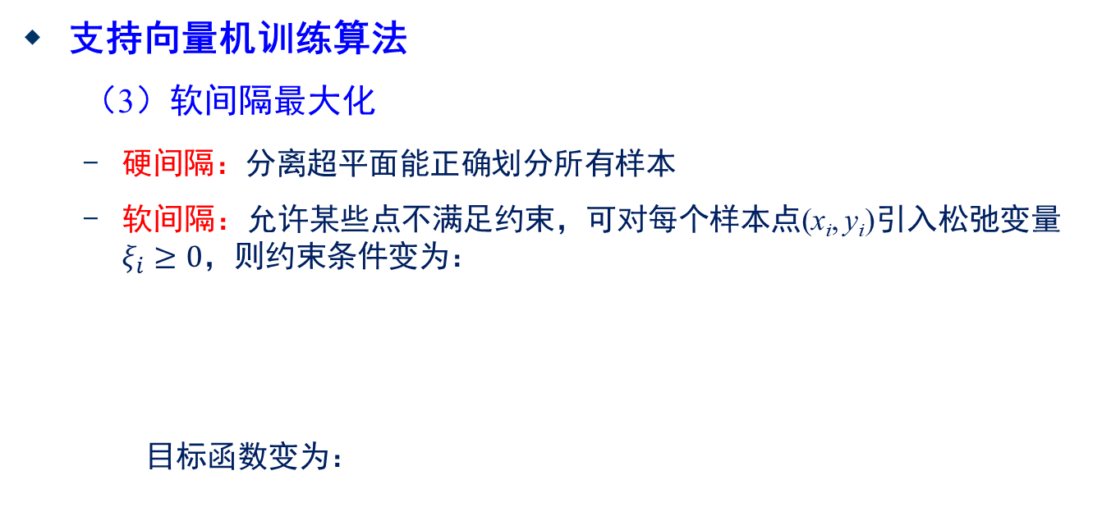
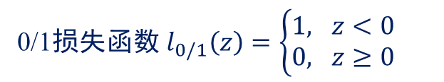


数据分类 (13)
支持向量机训练算法
（3）软间隔最大化
硬间隔：分离超平面能正确划分所有样本
软间隔：允许某些点不满足约束，可对每个样本点(x_{i}, y_{i})引入松弛变量$ξ_{i}≥0$，则约束条件变为：
目标函数变为：
实际情况下几乎不存在
$$y_{i}\left(w^{T}x_{i}+b\right)≥1−ξ_{i}$$
0/1损失函数$l_{0/1}\left(z\right)=\left\{\begin{aligned}1, & z<0 \\ 0, & z≥0\end{aligned}\right.$
$$ξ_{i}=l_{0/1}(y_{i}\left(w^{T}x_{i}+b\right)−1)$$
$\min_{w,b,ξ_{i}}{\frac{1}{2}{\left\|w\right\|}^{2}}+C\sum_{i=1}^{N}{ξ_{i}}$，正常数C称为惩罚系数
优化目标：使$\frac{1}{2}{\left\|w\right\|}^{2}$尽量小（间隔尽量大），同时使误差分类点的个数尽量少

Slide 39
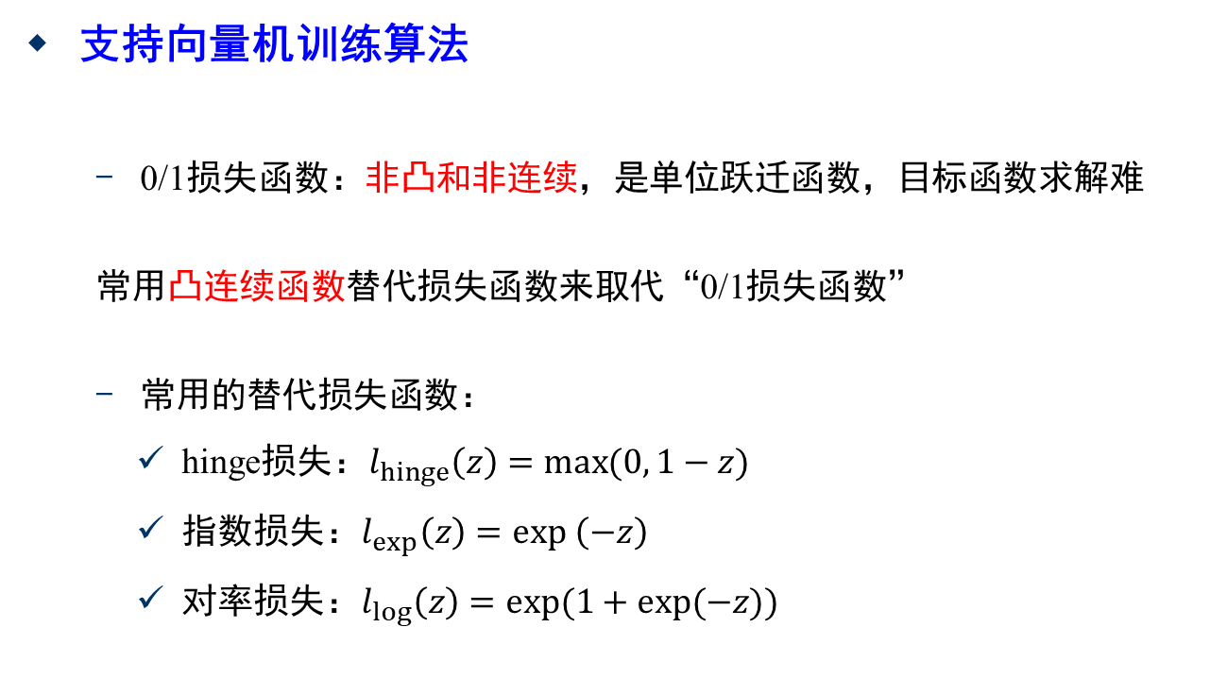
数据分类 (14)
支持向量机训练算法
0/1损失函数：非凸和非连续，是单位跃迁函数，目标函数求解难
常用凸连续函数替代损失函数来取代“0/1损失函数”
常用的替代损失函数：
hinge损失：$l_{hinge}\left(z\right)=\max{(0, 1−z)}$
指数损失：$l_{exp}\left(z\right)=exp \left(−z\right)$
对率损失：$l_{log}\left(z\right)=exp(1+exp(−z))$

Slide 40
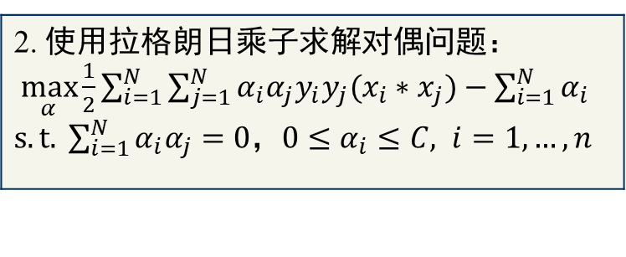
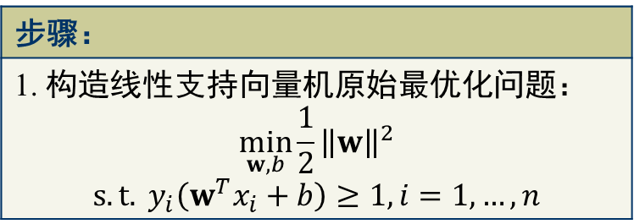
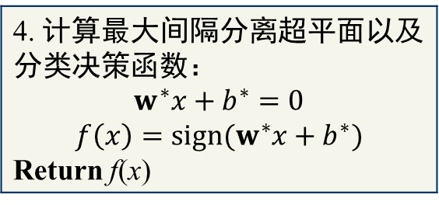
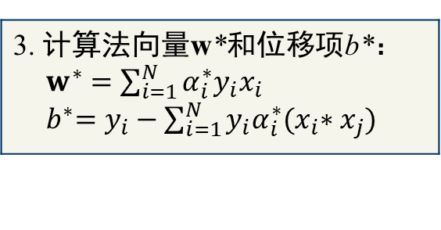
数据分类 (15)
支持向量机训练算法
输入：D，训练数据集；C，惩罚系数 输出：f(x)，分类决策函数
3. 计算法向量w*和位移项b*： $w^{∗}=\sum_{i=1}^{N}{α_{i}^{∗}y_{i}x_{i}}$ ${ b}^{∗}=y_{i}−\sum_{i=1}^{N}{{y_{i}α}_{i}^{∗}{(x}_{i}∗x_{j})}$
步骤：
1. 构造线性支持向量机原始最优化问题： $$\min_{w,b}{\frac{1}{2}{\left\|w\right\|}^{2}}$$ $$s.t. y_{i}\left(w^{T}x_{i}+b\right)≥1, i=1, …, n$$
4. 计算最大间隔分离超平面以及分类决策函数： $$w^{∗}x+b^{∗}=0$$ $$f\left(x\right)=sign(w^{∗}x+b^{∗})$$ Return f(x)
2. 使用拉格朗日乘子求解对偶问题： $\max_{α}{\frac{1}{2}\sum_{i=1}^{N}{\sum_{j=1}^{N}{α_{i}α_{j}y_{i}y_{j}(x_{i}∗x_{j})}}}−\sum_{i=1}^{N}{α_{i}}$ $s.t. \sum_{i=1}^{N}{α_{i}α_{j}=0}$，${0≤α}_{i}≤C, i=1, …, n$
时间复杂度 O(n³)
空间复杂度O(n²)

Slide 41
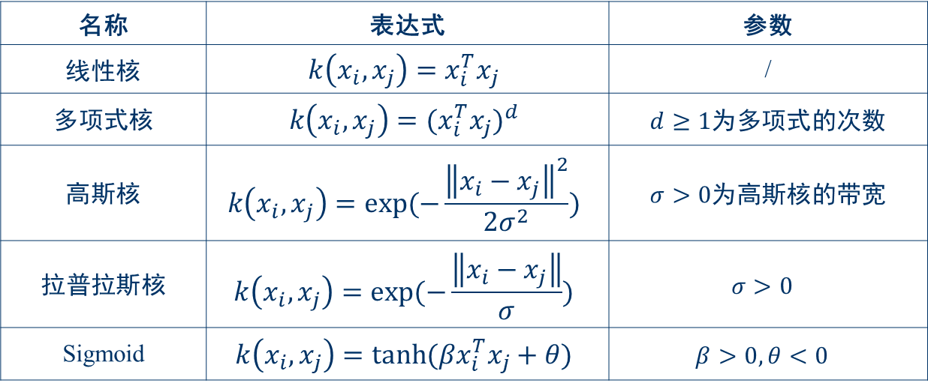
数据分类 (16)
核函数
原始样本空间可能不存在能正确划分两类样本的超平面
经过空间转换，在高维空间解决线性问题等价于在低维空间中解决非线性问题
名称 | 表达式 | 参数
线性核 | $$k\left(x_{i},x_{j}\right)=x_{i}^{T}x_{j}$$ | /
多项式核 | $$k\left(x_{i},x_{j}\right)={(x_{i}^{T}x_{j})}^{d}$$ | $d≥1$为多项式的次数
高斯核 | $$k\left(x_{i},x_{j}\right)=exp(−\frac{{\left\|x_{i}−x_{j}\right\|}^{2}}{2σ^{2}})$$ | $σ>0$为高斯核的带宽
拉普拉斯核 | $$k\left(x_{i},x_{j}\right)=exp(−\frac{\left\|x_{i}−x_{j}\right\|}{σ})$$ | $$σ>0$$
Sigmoid | $$k\left(x_{i},x_{j}\right)=tanh(βx_{i}^{T}x_{j}+θ)$$ | $$β>0,θ<0$$

Slide 42
提纲
引例
高维数据挖掘概述
数据降维
数据分类
数据聚类
总结

Slide 43
数据聚类 (1)
传统聚类算法
基于划分的聚类算法
先将数据集任意划分为k个不相交的簇
迭代优化逐步改善簇的划分
目标函数收敛时，得到最终的聚类结果
k-均值（k-Means）算法、最大最小距离（Max-Min Distance）算法
基于密度的聚类算法
通过数据密度（单位区域内的实例数）来发现任意形状的类簇

Slide 44
数据聚类 (2)
传统聚类算法——层次聚类算法
自底向上的聚合型层次聚类
先将每个数据对象作为一个聚类簇
计算簇间的相似度进行分层合并，直至最后只有一个簇或满足目标函数时终止
自顶向下的分裂型层次聚类
先将所有数据对象看作一个聚类簇
逐层分裂，直至每个簇中只包含一个数据对象或满足满足目标函数时终止

Slide 45
数据聚类 (3)
传统聚类算法
基于网格的聚类算法
先将数据空间划分为网格单元，并将数据对象映射到网格单元
判断每个网格单元是否形成类簇
基于模型的聚类算法
为每个聚类假设一个模型
发现符合模型的数据对象

Slide 46
数据聚类 (4)
智能聚类算法
大数据聚类算法
分布式聚类（Distributed Clustering）算法
使用MapReduce框架对传统聚类算法进行扩展
并行聚类（Parallel Clustering）算法
使用并行框架对传统聚类算法进行扩展
基于深度学习的聚类算法
利用深度学习模型将高维的原始数据映射为低维特征向量
再利用特征向量进行聚类

Slide 47
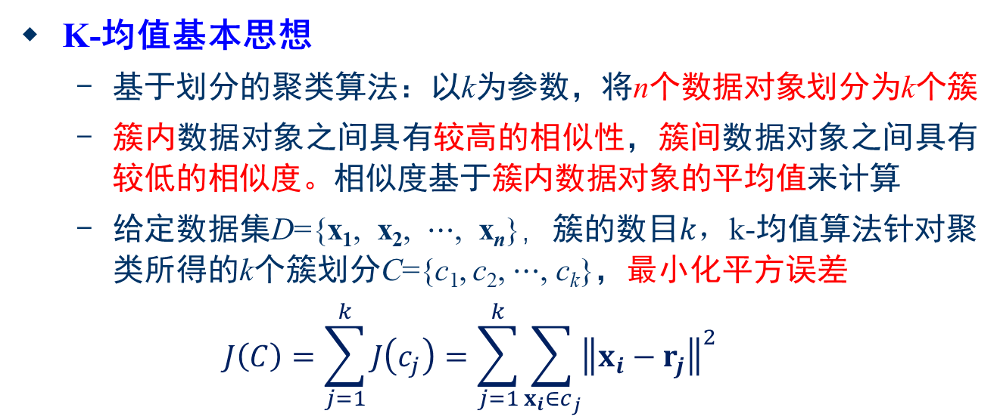
数据聚类 (5)
K-均值基本思想
基于划分的聚类算法：以k为参数，将n个数据对象划分为k个簇
簇内数据对象之间具有较高的相似性，簇间数据对象之间具有较低的相似度。相似度基于簇内数据对象的平均值来计算
给定数据集D={x₁, x₂, $⋯$, x_{n}}，簇的数目$k$，k-均值算法针对聚类所得的k个簇划分C={c₁, c₂, $⋯$, c_{k}}，最小化平方误差
$$J\left(C\right)=\sum_{j=1}^{k}{J\left(c_{j}\right)}=\sum_{j=1}^{k}{\sum_{x_{i}∈c_{j}}{{\left\|x_{i}−r_{j}\right\|}^{2}}}$$
r_{j} 是簇c_{j}的均值向量
𝐽(𝐶)值在一定程度的上刻画了簇内数据对象围绕簇中心点r_{j}的紧密程度，𝐽(𝐶)值越小，簇内数据对象相似度越高

Slide 48
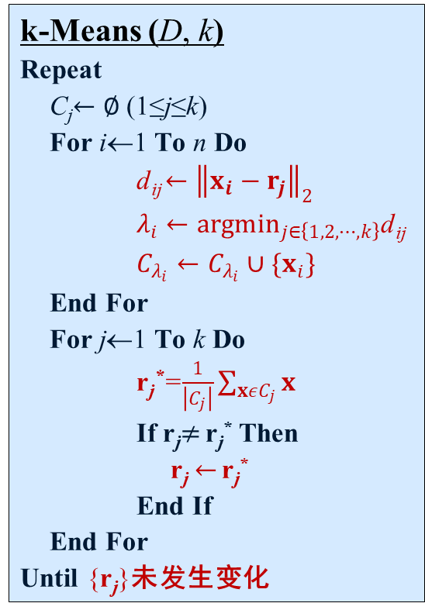
数据聚类 (6)
k-均值算法步骤
指定需要划分簇的个数k值
随机选择k个数据对象作为初始簇中心点
计算其余数据对象到k个簇中心点的欧式距离，将其划分到最近的簇中
调整新簇，并重新计算每个簇的平均值
计算聚类目标函数𝐽(𝐶)，若不满足收敛条件，重复步骤2~4
k-Means (D, k)
Repeat
C_{j}$←∅$(1≤j≤k)
For i←1 To n Do
d_{ij} ${←\left\|x_{i}−r_{j}\right\|}_{2}$
$λ_{i}←{argmin}_{j∈\left\{1,2,⋯,k\right\}}$d_{ij}
$C_{λ_{i}}←C_{λ_{i}}∪\{x_{i}\}$
End For
For j←1 To k Do
r_{j}*=$\frac{1}{\left|C_{j}\right|}\sum_{xεC_{j}}{x}$
If r_{j}$≠$ r_{j}* Then
r_{j} $←$r_{j}*
End If
End For
Until {r_{j}}未发生变化
时间复杂度： O(n×k×t)
t为迭代次数

Slide 49
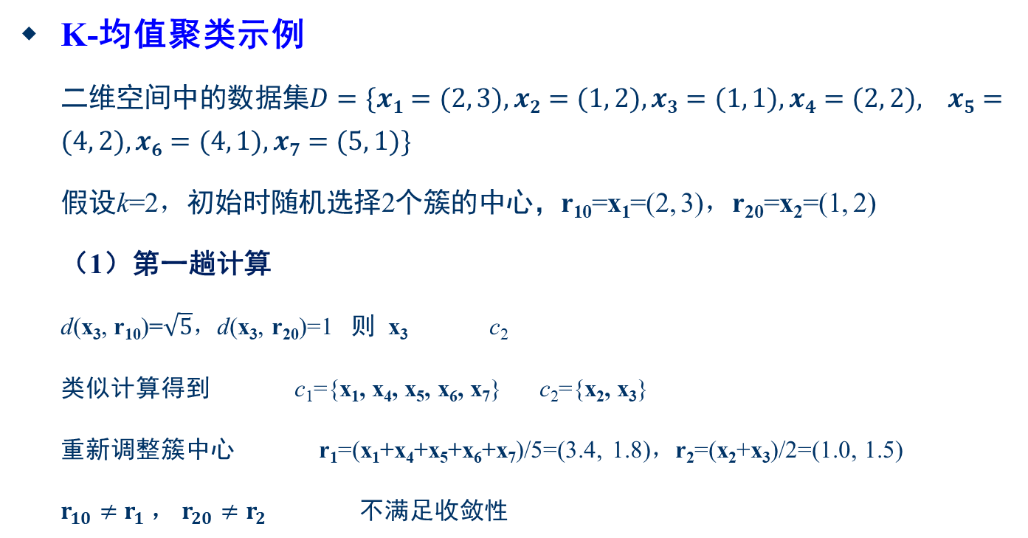
数据聚类 (7)
K-均值聚类示例
二维空间中的数据集$D=\{x1=(2, 3), x2=(1, 2), x3=(1, 1), x4=(2, 2), x5=(4, 2), x6=(4, 1), x7=(5, 1)\}$
假设k=2，初始时随机选择2个簇的中心，r₁₀=x₁=(2, 3)，r₂₀=x₂=(1, 2)
（1）第一趟计算
d(x₃, r₁₀)=$\sqrt{5}$，d(x₃, r₂₀)=1 则 x₃ c₂
类似计算得到 c₁={x₁, x₄, x₅, x₆, x₇} c₂={x₂, x₃}
重新调整簇中心 r₁=(x₁+x₄+x₅+x₆+x₇)/5=(3.4, 1.8)，r₂=(x₂+x₃)/2=(1.0, 1.5)
$r_{10}≠$ $r_{1}$， $r_{20}≠$ $r_{2}$ 不满足收敛性

Slide 50
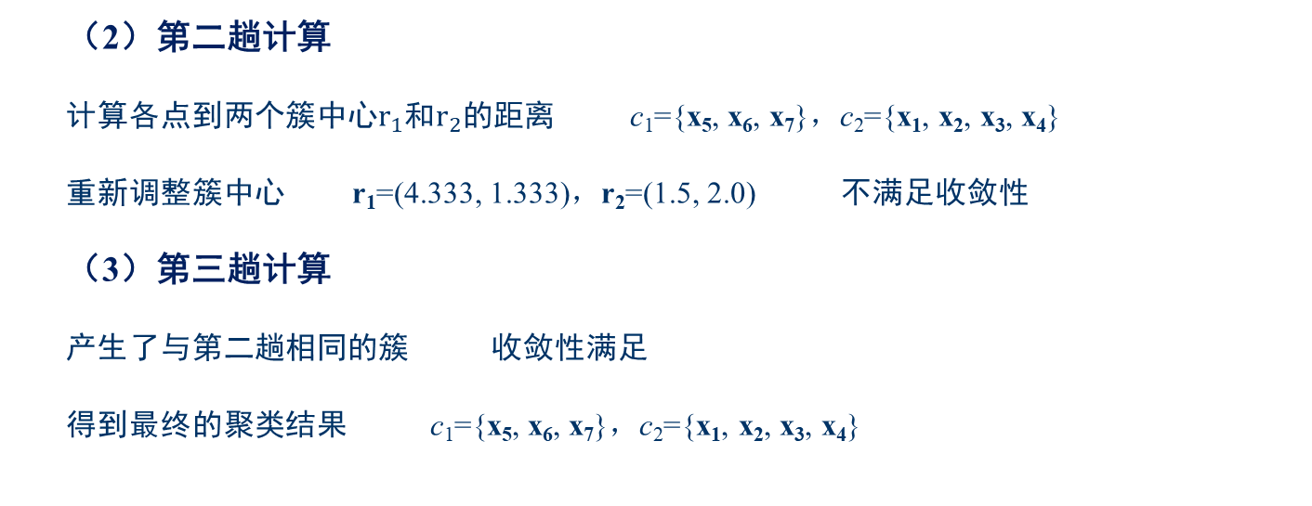
数据聚类 (8)
K-均值聚类示例
x₁
x₁
x₂
x₄
x₅
x₂
x₄
x₅
x₃
x₆
x₇
x₃
x₆
x₇
（2）第二趟计算
计算各点到两个簇中心$r_{1}$和$r_{2}$的距离 c₁={x₅, x₆, x₇}，c₂={x₁, x₂, x₃, x₄}
重新调整簇中心 r₁=(4.333, 1.333)，r₂=(1.5, 2.0) 不满足收敛性
（3）第三趟计算
产生了与第二趟相同的簇 收敛性满足
得到最终的聚类结果 c₁={x₅, x₆, x₇}，c₂={x₁, x₂, x₃, x₄}

Slide 51
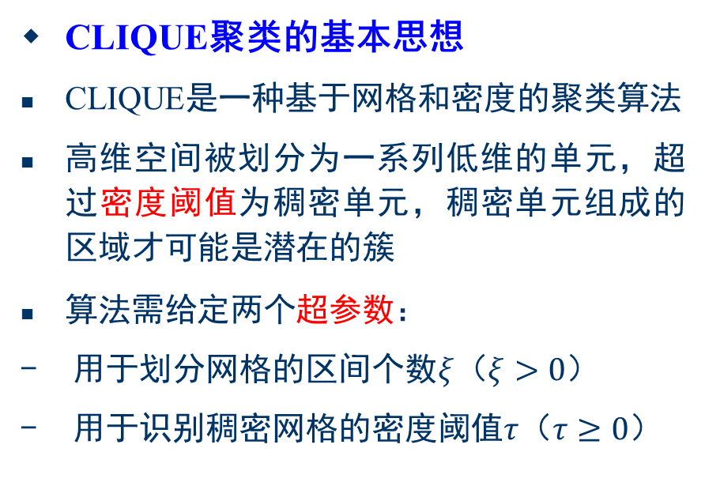
数据聚类 (9)
CLIQUE聚类的基本思想
CLIQUE是一种基于网格和密度的聚类算法
高维空间被划分为一系列低维的单元，超过密度阈值为稠密单元，稠密单元组成的区域才可能是潜在的簇
算法需给定两个超参数：
用于划分网格的区间个数$ξ$（$ξ>0$）
用于识别稠密网格的密度阈值$τ$（$τ≥0$）
基本步骤
- 网格划分
- 稠密单元识别
- 候选网格剪枝
- 簇的发现
核心：稠密单元的识别和候选网格的剪枝

Slide 52
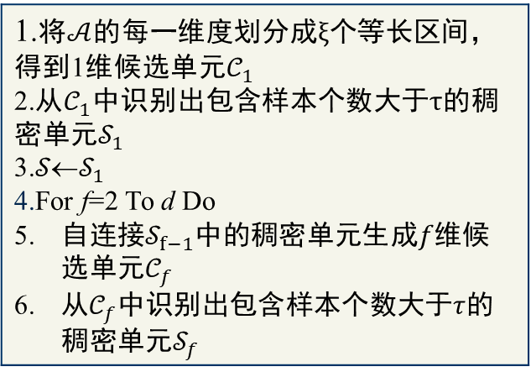
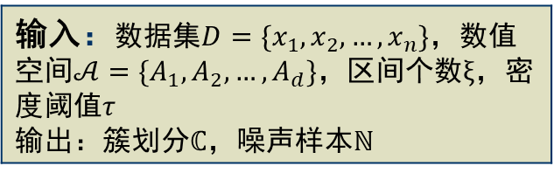
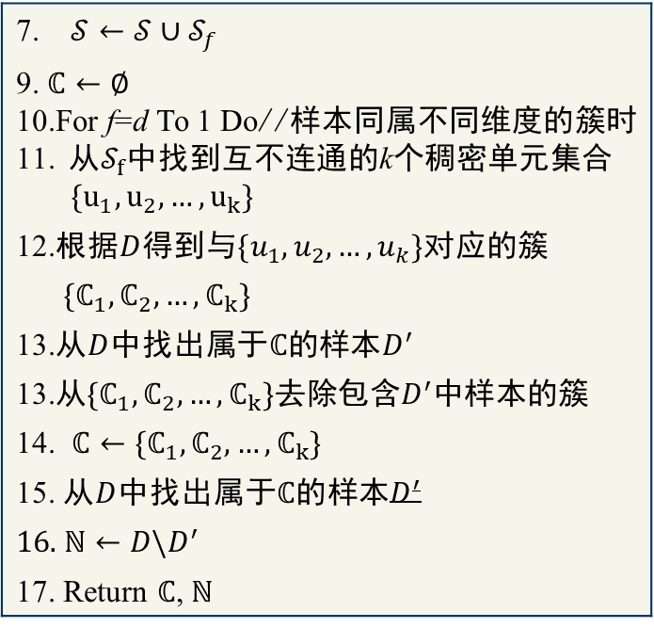
数据聚类 (10)
CLIQUE聚类算法流程
输入：数据集$D=\{x_{1},x_{2},…,x_{n}\}$，数值空间$𝒜=\{A_{1},A_{2},…,A_{d}\}$，区间个数$ξ$，密度阈值$τ$ 输出：簇划分$ℂ$，噪声样本$ℕ$
7. $𝒮←𝒮∪𝒮_{f}$ 9. $ℂ←∅$ 10.For f=d To 1 Do//样本同属不同维度的簇时 从$𝒮_{f}$中找到互不连通的k个稠密单元集合 $$\{u_{1},u_{2},…,u_{k}\}$$ 12.根据$D$得到与$\{u_{1},u_{2},…,u_{k}\}$对应的簇 $\{ℂ_{1},ℂ_{2},…,ℂ_{k}\}$ 13.从$D$中找出属于$ℂ$的样本$D^{′}$ 从$\{ℂ_{1},ℂ_{2},…,ℂ_{k}\}$去除包含$D^{′}$中样本的簇 $ℂ←\{ℂ_{1},ℂ_{2},…,ℂ_{k}\}$ 从$D$中找出属于$ℂ$的样本$D^{′}$ $ℕ←D\backslash D^{′}$ Return $ℂ$, $ℕ$
步骤：
1.将$𝒜$的每一维度划分成$ξ$个等长区间，得到1维候选单元$𝒞_{1}$ 2.从$𝒞_{1}$中识别出包含样本个数大于$τ$的稠密单元$𝒮_{1}$ 3.$𝒮\text{←}𝒮_{1}$ 4.For f=2 To d Do 自连接$𝒮_{f−1}$中的稠密单元生成$f$维候选单元$𝒞_{f}$ 从$𝒞_{f}$中识别出包含样本个数大于$τ$的稠密单元$𝒮_{f}$

Slide 53
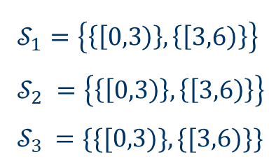
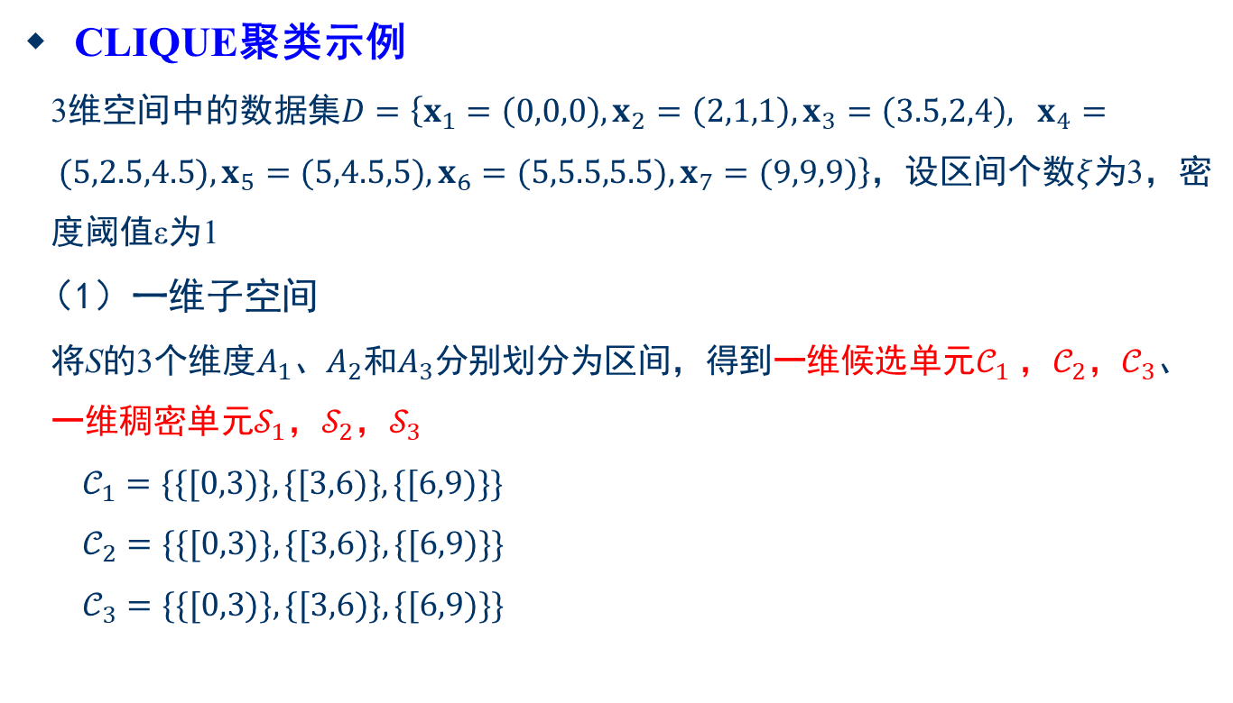
数据聚类 (11)
CLIQUE聚类示例
3维空间中的数据集$D=\left\{x_{1}=\left(0,0,0\right),x_{2}=\left(2,1,1\right),x_{3}=\left(3.5,2,4\right), x_{4}= (5,2.5,4.5),x_{5}=(5,4.5,5),x_{6}=(5,5.5,5.5),x_{7}=(9,9,9)\right\}$，设区间个数$ξ$为3，密度阈值ε为1
（1）一维子空间
将S的3个维度$A_{1}$、$A_{2}$和$A_{3}$分别划分为区间，得到一维候选单元$𝒞_{1} ，𝒞_{2}，𝒞_{3}$、一维稠密单元$𝒮_{1}，𝒮_{2}，𝒮_{3}$
$𝒞_{1}=\{\{[0,3)\},\{[3,6)\},\{[6,9)\}\}$
$𝒞_{2}=\{\{[0,3)\},\{[3,6)\},\{[6,9)\}\}$
$𝒞_{3}=\{\{[0,3)\},\{[3,6)\},\{[6,9)\}\}$
$𝒮_{1}=\left\{\left\{\left[0,3\right)\right\},\left\{\left[3,6\right)\right\}\right\}$
$𝒮_{2} =\left\{\left\{\left[0,3\right)\right\},\left\{\left[3,6\right)\right\}\right\}$
$𝒮_{3 }=\{\{[0,3)\},\{[3,6)\}\}$

Slide 54
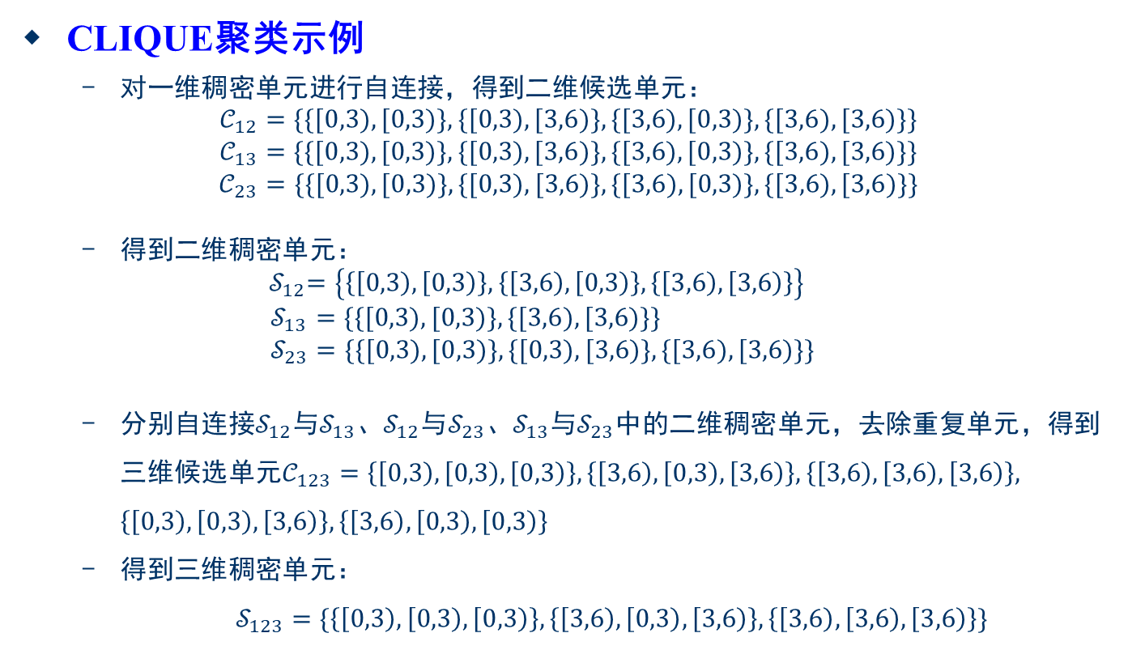
数据聚类 (12)
CLIQUE聚类示例
对一维稠密单元进行自连接，得到二维候选单元：
$$𝒞_{12}=\{\{[0,3),[0,3)\},\{[0,3),[3,6)\}, \{[3,6),[0,3)\},\{[3,6),[3,6)\}\}$$
$$𝒞_{13}=\{\{[0,3),[0,3)\},\{[0,3),[3,6)\},\{[3,6),[0,3)\},\{[3,6),[3,6)\}\}$$
$$𝒞_{23}=\{\{[0,3),[0,3)\},\{[0,3),[3,6)\},\{[3,6),[0,3)\},\{[3,6),[3,6)\}\}$$
得到二维稠密单元：
${ 𝒮}_{12}=\left\{\left\{\left[0,3\right),\left[0,3\right)\right\},\left\{\left[3,6\right),\left[0,3\right)\right\},\left\{\left[3,6\right),\left[3,6\right)\right\}\right\}$
$𝒮_{13}=\{\{[0,3),[0,3)\},\{[3,6),[3,6)\}\}$
$𝒮_{23}=\{\{[0,3),[0,3)\},\{[0,3),[3,6)\},\{[3,6),[3,6)\}\}$
分别自连接$𝒮_{12}$与$𝒮_{13}$、$𝒮_{12}$与$𝒮_{23}$、$𝒮_{13}$与$𝒮_{23}$中的二维稠密单元，去除重复单元，得到三维候选单元$𝒞_{123}=\left\{\left[0,3\right),\left[0,3\right),\left[0,3\right)\right\},\left\{\left[3,6\right),\left[0,3\right),\left[3,6\right)\right\},\left\{\left[3,6\right),\left[3,6\right),\left[3,6\right)\right\}, \left\{\left[0,3\right),\left[0,3\right),\left[3,6\right)\right\},\left\{\left[3,6\right),\left[0,3\right),\left[0,3\right)\right\}$
得到三维稠密单元：
$𝒮_{123}=\{\left\{\left[0,3\right),\left[0,3\right),\left[0,3\right)\right\},\left\{\left[3,6\right),\left[0,3\right),\left[3,6\right)\right\},\left\{\left[3,6\right),\left[3,6\right),\left[3,6\right)\right\}\}$

Slide 55

数据聚类 (13)
CLIQUE聚类示例
$𝒮_{123}$的第1个单元与其余单元不连通，该单元包含的样本$x_{1}$和$x_{2}$属于第1个簇，即$ℂ_{1}=\left\{x_{1},x_{2}\right\}$
$𝒮_{123}$的第2个单元与第3个单元连通，这两个单元包含的样本$x_{3}$、$x_{4}$、$x_{5}$和$x_{6}$属于第2个簇，即$ℂ_{2}=\left\{x_{3},x_{4},x_{5},x_{6}\right\}$
由于样本$x_{7}$不属于任何维度的稠密单元，则$x_{7}$为噪声样本，即$ℕ=\{x_{7}\}$

Slide 56
数据聚类 (14)
谱聚类基本思想
基于样本间的相似性构造图，对图的拉普拉斯矩阵进行特征分解，在分解得到的特征上使用k-均值算法完成聚类
目标：子图内各节点间有较高的边权重和，各子图之间具有较低的边权重和
理论推导后得到问题是NP难问题 只能使用特征向量去近似求解
优势：能处理高维数据及非凸形状的簇，在复杂数据上比k-均值更好的聚类效果
劣势：依赖于所构建的相似性图，特征值分解不易扩展到大规模数据上，需用户指定聚类的簇数目k
对k-均值聚类进行扩展，能处理高维及非凸数据

Slide 57
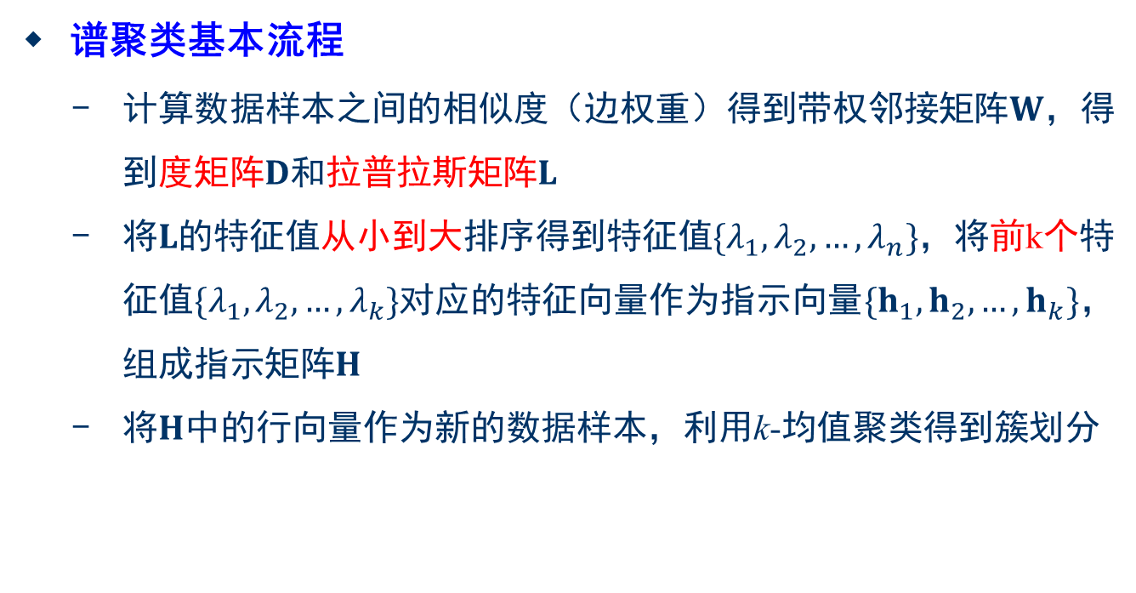
数据聚类 (15)
谱聚类基本流程
计算数据样本之间的相似度（边权重）得到带权邻接矩阵$W$，得到度矩阵$D$和拉普拉斯矩阵$L$
将$L$的特征值从小到大排序得到特征值$\{λ_{1},λ_{2},…,λ_{n}\}$，将前k个特征值$\{λ_{1},λ_{2},…,λ_{k}\}$对应的特征向量作为指示向量$\{h_{1},h_{2},…,h_{k}\}$，组成指示矩阵$H$
将$H$中的行向量作为新的数据样本，利用k-均值聚类得到簇划分
算法的时间复杂度为$O(n^{2}×(d+k))$，$n$为样本个数
使用特征向量来近似计算，通过牺牲精度换取计算效率

Slide 58
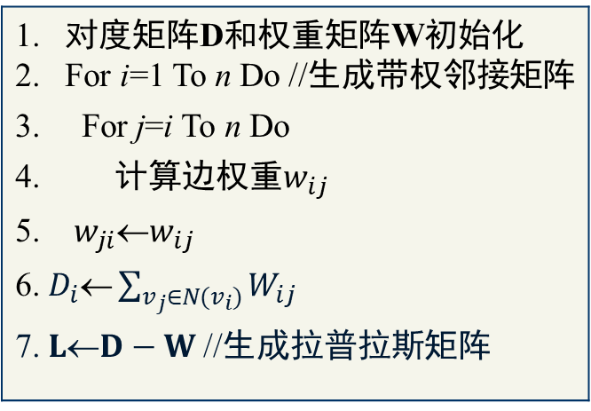


数据聚类 (16)
谱聚类算法
输入：数据集D={$x_{1},x_{2}, ⋯,x_{n}$}， 簇数目k 输出：簇划分$ℂ$
8. 对𝐋进行特征值分解，并将特征值从小到大排序得到{𝜆₁, 𝜆₂, …, 𝜆_{𝑛}} 9. 计算$\{λ_{1},…,λ_{k}\}$对应的特征向量 $\{h_{1},h_{2},…,h_{k}\}$ 10. $H←[\begin{matrix}h_{1} & ⋯ & h_{k}\end{matrix}]$ 11. $Y←∅$ 12. For i=1 To n Do 13. $y_{i}←(H_{i1},H_{i2},…,H_{ik})$ 14. $Y←Y∪\{y_{i}\}$ 15. 从$Y$和k得到簇划分$\{C_{1},…,C_{k}\}$ 16.$\text{Return} ℂ←\{C_{1},…,C_{k}\}$
步骤：
1. 对度矩阵D和权重矩阵W初始化 2. For i=1 To n Do //生成带权邻接矩阵 3. For j=i To n Do 4. 计算边权重$w_{ij}$ 5. $w_{ji}$←$w_{ij}$ 6. $D_{i}\text{←}\sum_{v_{j}∈N(v_{i})}{W_{ij}}$ 7.$L\text{←}D−W$ //生成拉普拉斯矩阵

Slide 59
提纲
引例
高维数据挖掘概述
数据降维
数据分类
数据聚类
总结

Slide 60
总结 (1)
自编码器
优点：重构过程简单、可学习数据的有效表示且无需标注数据
缺点：具有不可解释性，可能过拟合
变分自编码器
优点：能显式地构建样本的概率分布、具有生成新样本的能力
缺点：训练复杂度高、性能对超参数敏感、生成质量依赖模型设计
朴素贝叶斯
优点：时空开销小，可处理多分类任务，对缺失数据不太敏感，结果可解释
缺点：决策存在错误率，对输入数据的表达形式很敏感
支持向量机
优点：全局最优值，泛化能力强，算法简单且鲁棒
缺点：样本数量大时，存储和计算的开销较大

Slide 61
总结 (2)
K-均值聚类
优点：简单易懂、算法效率高、在很多实际应用中表现都良好，具备较好的收敛性
缺点：对初始中心敏感，需指定簇数、对噪声和离群点敏感
CLIQUE聚类
优点：能处理高维数据，能自动确定簇的数量，也易于解释
缺点：对参数敏感，计算复杂度高，高维度诅咒
谱聚类
优点：能处理非凸形状簇，适合处理高维数据，效果也比较稳定
缺点：对参数敏感，计算复杂度高，需预先指定簇数，存储需求高

Slide 62
结语
谢谢！

